Slide 1
Mal for ansattprofil for studieveileder
Forslag på mal
Hvordan oppdatere profilside spør ev. din nettkontakt
Én plass å oppdatere informasjon
Studentene googler og får treff på ansattprofil (hvis de vet navnet) – hvor de forventer å finne info om "når, hvor og hva"
Viktig å være imøtekommende og senke terskelen for å ta kontakt
Terskel å "sende e-post til voksen person"

Slide 2
Vi anbefaler følgende info i ansattprofilen
At du er studieveileder
Hvilke studieprogram du er veileder på
Hva du kan hjelpe til med
Hvor du har kontor (lenk gjerne til MazeMap)
Når du er tilgjengelig for veiledning
Hvordan student kan ta kontakt
Andre arbeidsområder og arbeidsoppgaver
Frist for å oppdatere: 01.12.18

Slide 3
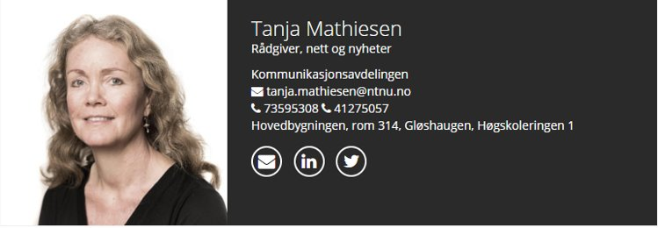
Eks. på ansattprofil
Jeg er studieveileder for 2-årig master i fransk (MFRAN) og gir gjerne råd og hjelp om: (tilpasses hver enkelt).
Trivsel og mestring
Spørsmål om utdanningsplaner
Emnevalg
Forhold rundt eksamen
Jobbmuligheter
Du er velkommen innom kontoret mitt (lenke i MazeMap) på XXXdag og XXXdag kl. XX.XX-XX.XX: (tilpasses hver enkelt).
For å avtale time er det bare å kontakte meg på e-post xxxx.xxxxxx@ntnu.no, telefon XXX XX XXX eller Skype for business.
(Ev. lenke til bookingsystem - helst felles)
Andre ansvarsområder:
Eks 1
Eks 2
Andre arbeidsoppgaver:
Eks 1
Eks 2

